Slide 1
КОРПОРАТИВНЫЙ ПОРТАЛ
государственных и муниципальных служащих Ульяновской области как механизм развития кадровой политики

Slide 2
1
СТРУКТУРА
РЕСУРСЫ
ОРГАНИЗАЦИИ
РУБРИКИ
ГРУППЫ
ПРАВИТЕЛЬСТВО
ИОГВ
ОМСУ
КОРПОРАТИВНАЯ КУЛЬТУРА
КАДРОВАЯ ПОЛИТИКА
УПРАВЛЕНИЕ ЗНАНИЯМИ
РАБОЧИЕ ГРУППЫ
ТЕМАТИЧЕСКИЕ ГРУППЫ
ОБУЧЕНИЕ
ТЕСТИРОВАНИЕ
БАЗЫ ЗНАНИЙ
ОЦЕНКА, ВАКАНСИИ, КОНКУРСЫ, РЕЗЕРВ, РАЗВИТИЕ
СОРЕВНОВАНИЯ, КОНЦЕРТЫ, ЭКСКУРСИИ, СЕМИНАРЫ
20 ресурсов
16 ресурсов
24 ресурса
http://gov.ukoo.ru/
Зарегистрирован
6626 человек
2
Notes:
вртвнвентввввввввввввв

Slide 3
2
ОДИН ПОРТАЛ - ТРИ ФУНКЦИИ
ОБЩЕНИЕ
ФОРУМЫ
ОПРОСЫ
ОБУЧЕНИЕ
ТЕСТЫ
УРОКИ
УПРАВЛЕНИЕ
САЙТЫ
БАЗЫ ДАННЫХ
СООБЩЕНИЯ
ЗАДАЧИ
БИБЛИОТЕКИ
ГРУППЫ
ОЦЕНКИ
ДОКУМЕНТЫ
3

Slide 4
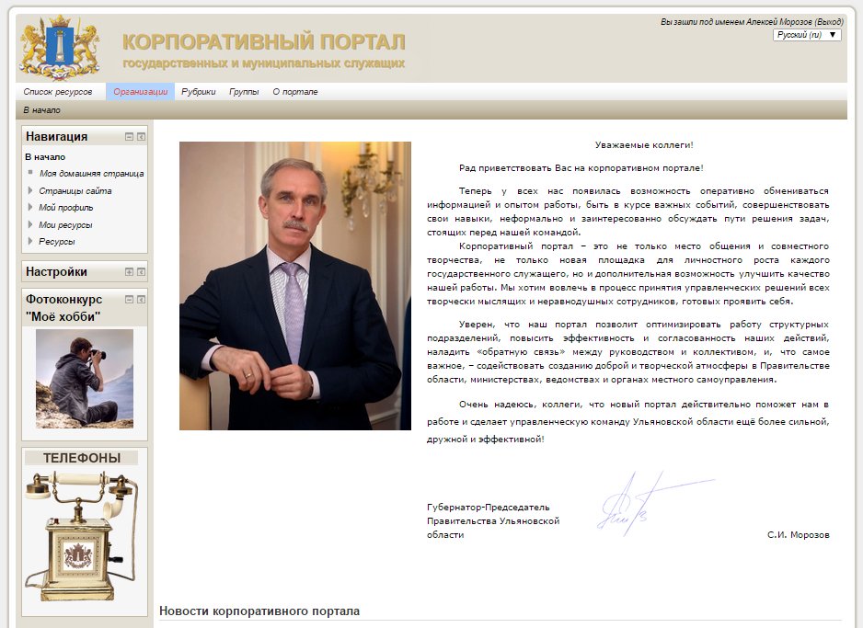
3
ГЛАВНАЯ СТРАНИЦА
4

Slide 5
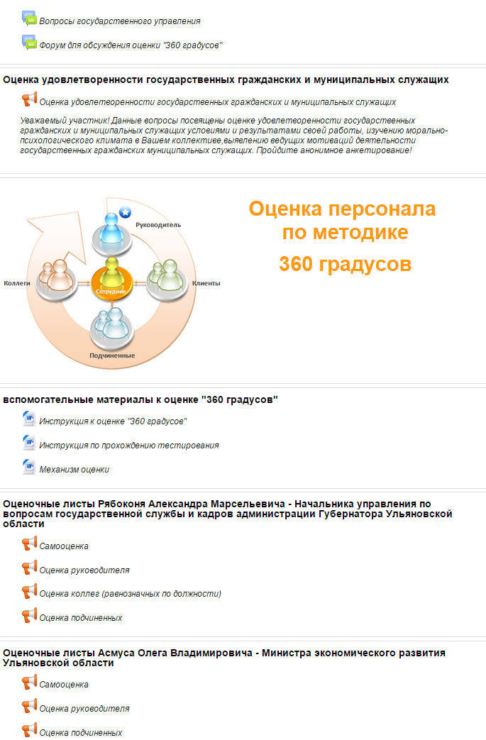
4
РУБРИКА «Кадровая политика»
Оценка персонала
Результаты опроса сохраняются. Итоги подводятся автоматически. Доступ к итогам имеет только администратор страницы.
5

Slide 6
РУБРИКА «Кадровая политика»
Обратная связь
Результаты опроса сохраняются. Итоги подводятся автоматически. Доступ к итогам имеет только администратор страницы.
6
6

Slide 7
РУБРИКА «Кадровая политика»
Кадровый резерв
10

Slide 8
РУБРИКА «Кадровая политика»
Отчёт использования сервисов «Федеральный портал государственной службы и резерва управленческих кадров»
11

Slide 9
5
РУБРИКА «Управление знаниями»
ТЕСТИРОВАНИЕ
ОБЩИХ КОМПЕТЕНЦИЙ
7 ТЕСТОВ
РУССКИЙ ЯЗЫК
ТЕСТИРОВАНИЕ
ПРОФИЛЬНЫХ КОМПЕТЕНЦИЙ
4 ТЕСТА
СОПРОВОЖДЕНИЕ ИНВЕСТИЦИОННЫХ ПРОЕКТОВ
ДЕЛОПРОИЗВОДСТВО
ЗАКОНОДАТЕЛЬСТВО
ИНФОРМАЦИОННЫЕ ТЕХНОЛОГИИ
УПРАВЛЕНЧЕСКИЕ КОМПЕТЕНЦИИ
ИСПОЛЬЗОВАНИЕ СИСТЕМЫ ЭЛЕКТРОННОГО ДОКУМЕНТООБОРОТА
ПРЕДОСТАВЛЕНИЕ ГОСУДАРСТВЕННЫХ УСЛУГ НАСЕЛЕНИЮ
ТЕСТИРОВАНИЕ ПРИ АТТЕСТАЦИИ
185 тестов
разработано органами власти
для аттестации своих сотрудников по специальности
УПРАВЛЕНИЕ МНОГОКВАРТИРНЫМИ ДОМАМИ
АВТОМАТИЗИРОВАННОЕ ТЕСТИРОВАНИЕ ГОСУДАРСТВЕННЫХ СЛУЩАЩИХ
Всего Правительством Ульяновской области разработано
и автоматизировано
13000
тестовых вопросов
ИСТОРИЯ И КРАЕВЕДЕНИЕ
АТИКОРРУПЦИЯ
12

Slide 10
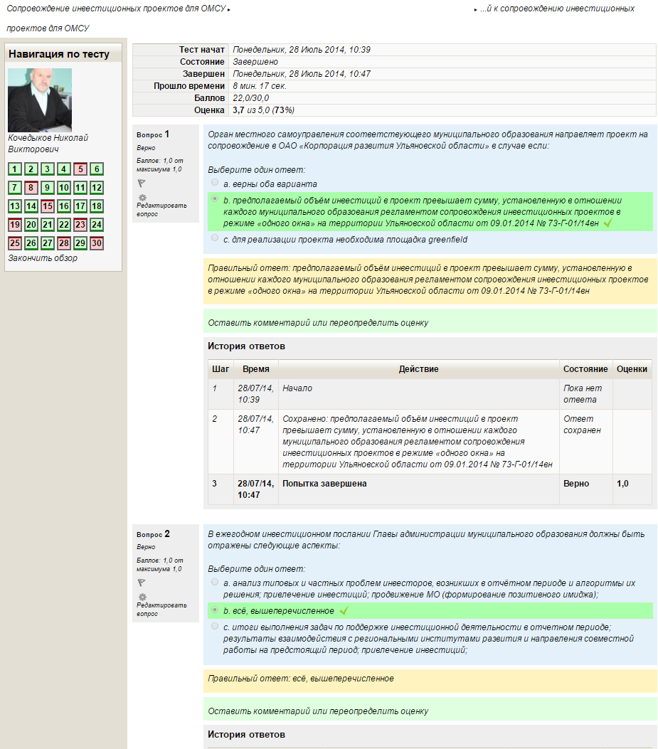
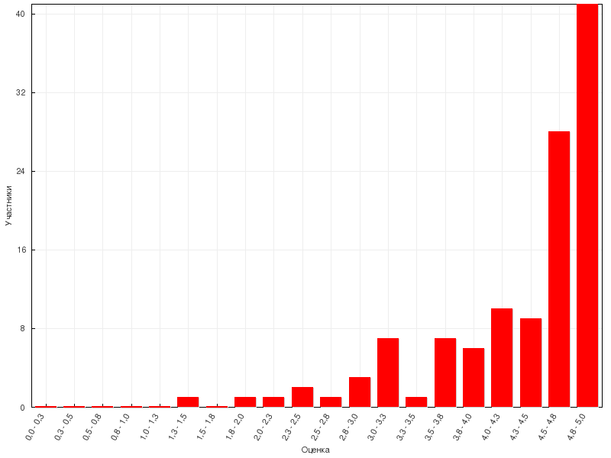
Протокол тестирования сохраняется по каждому вопросу
График количества участников, получивших оценки в диапазонах
13

Slide 11
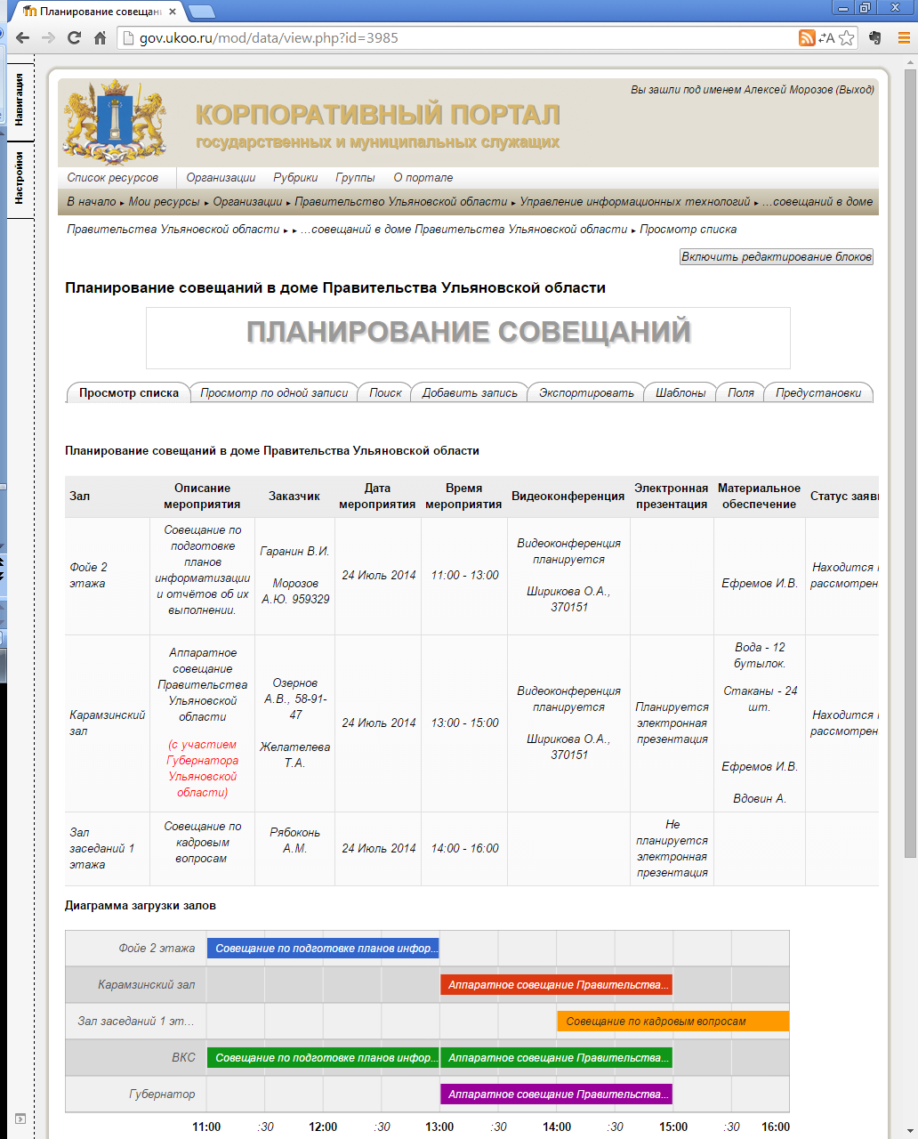
6
Планирование совещаний
База данных
«Совещания»
Каждый участник может внести совещание в план. Загруженность залов отображается на диаграмме. Регламент, список участников и доклады можно открыть одним щелчком. Записи о совещаниях можно сортировать и фильтровать.
14

Slide 12
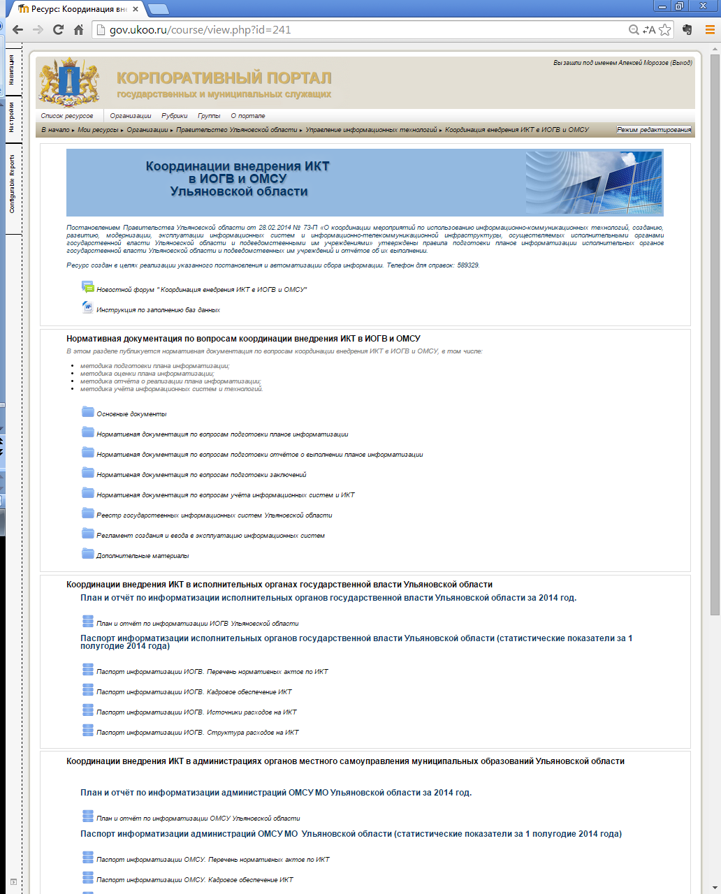
7
Координация внедрения ИКТ
Страница проекта «Координация внедрения ИКТ» содержит: Планы и отчеты по ИКТ Структуру расходов по ИКТ Нормативные акты по ИКТ Кадровое обеспечение ИКТ Реестр информационных систем. Вся информация содержится в базах данных, информацию в которых можно искать, сортировать, фильтровать, изображать в виде диаграмм.
15

Slide 13
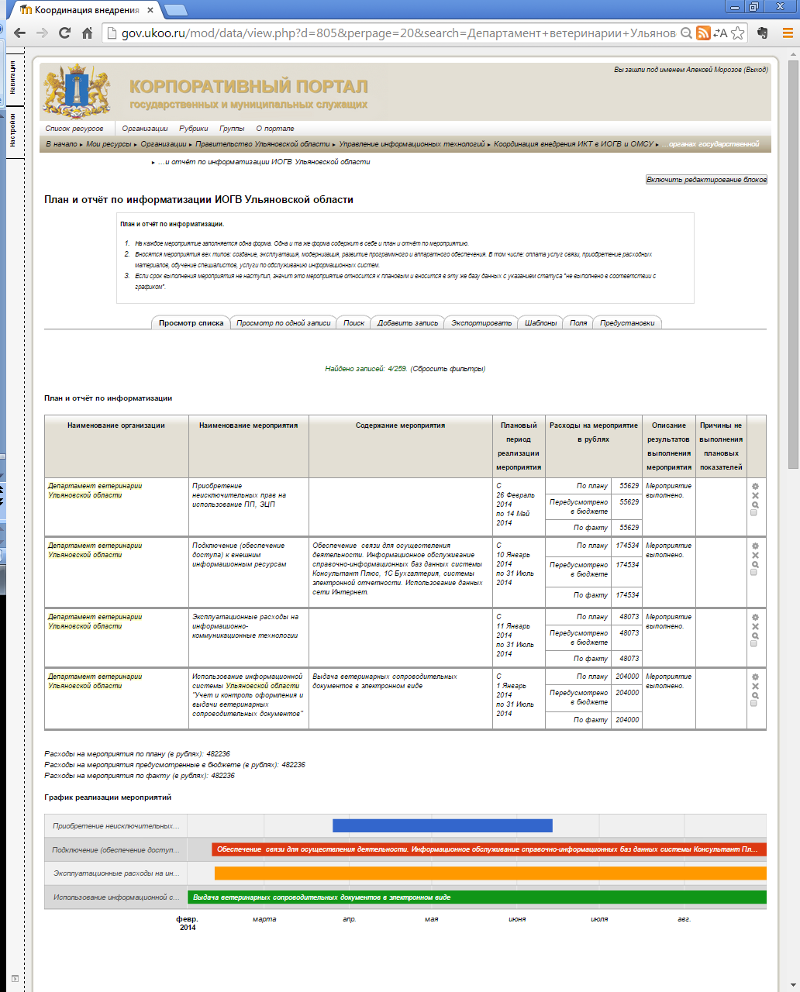
Страница проекта «Координация внедрения ИКТ». Мероприятия по ИКТ вносятся в план ответственными от ИОГВ и ОМСУ с указанием сроков, расходов и хода исполнения. Календарное планирование отображается в диаграмме.

Slide 14
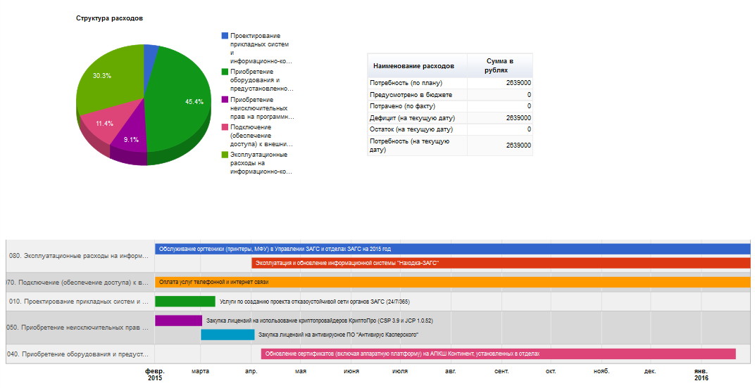
Вид информационно-аналитической системы проектного управления мероприятиями региональной информатизации

Slide 15
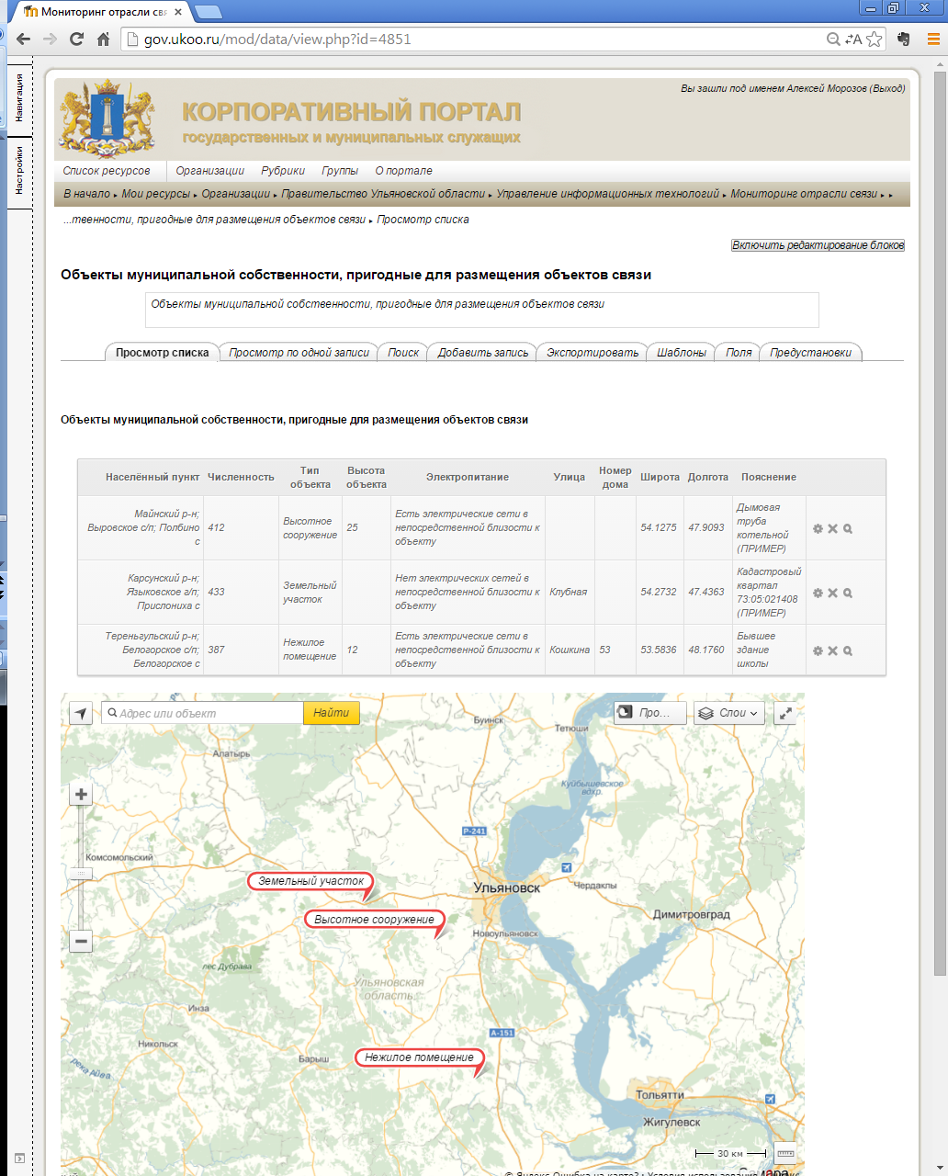
Информация об объектах связи наносится на общедоступную карту. Достаточно просто указать точку на карте и заполнить бланк описания объекта.

Slide 16
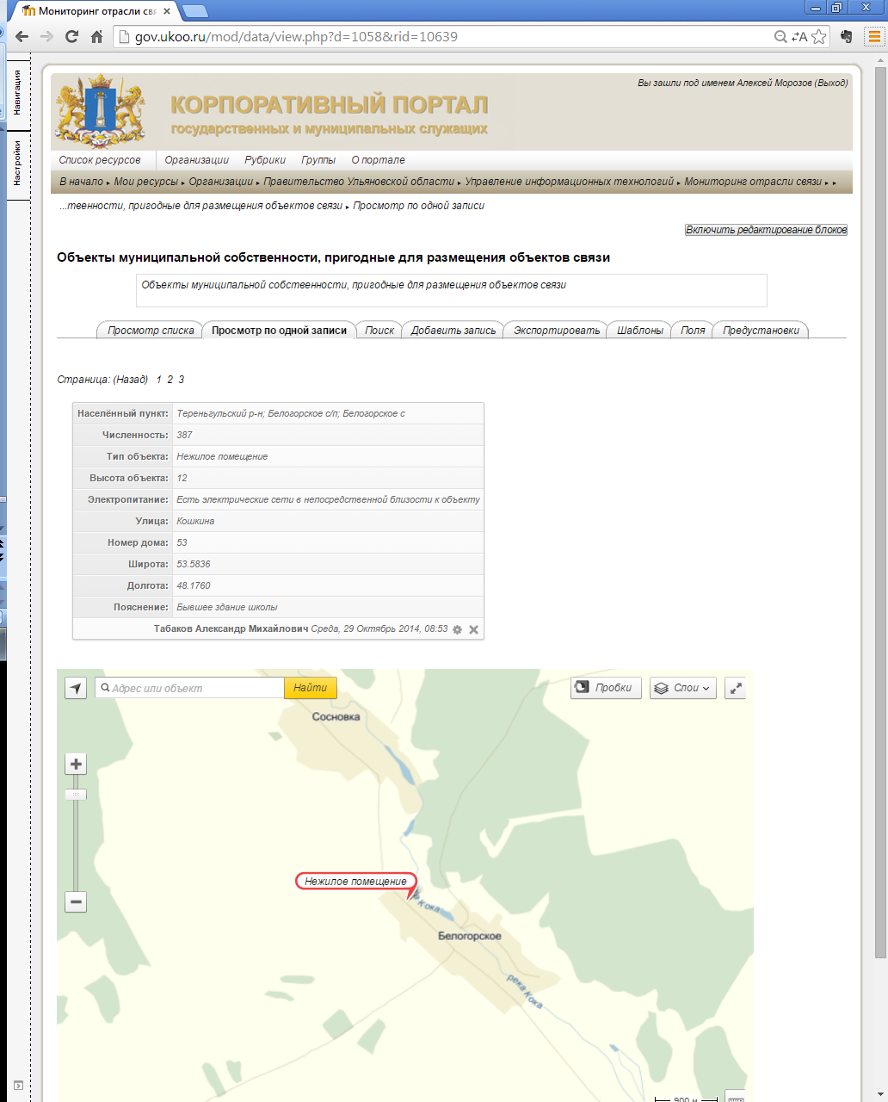
Данные об объектах и их координатах хранятся в базе данных, а не на карте. По этой технологии можно отображать любые объекты, выделяя их цветом или формой.

Slide 17
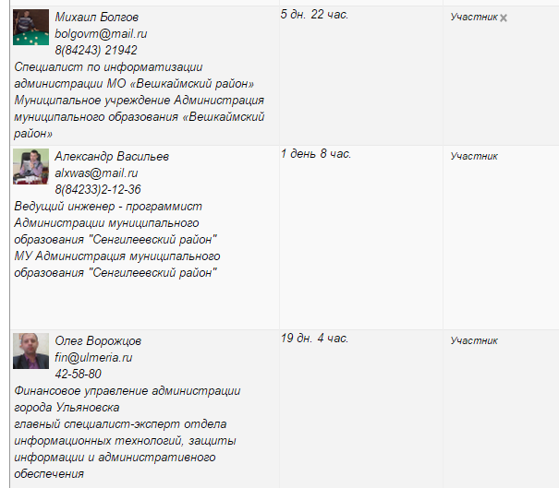

Slide 19
6
ПЕРСПЕКТИВЫ РАЗВИТИЯ
СИСТЕМА УПРАВЛЕНИЯ КОРПОРАТИВНЫМИ ЗНАНИЯМИ
СИСТЕМА ДИСТАНЦИОННОГО ОБУЧЕНИЯ
СИСТЕМА УПРАВЛЕНИЯ ПРОЕКТАМИ
СИСТЕМА УПРАВЛЕНИЯ КАЧЕСТВОМ
СИСТЕМА УПРАВЛЕНИЯ САЙТАМИ
14

Slide 20
Управление по вопросам государственной службы и кадров
администрации Губернатора Ульяновской области
СПАСИБО ЗА ВНИМАНИЕ!
Жуков Андрей Александрович
Ведущий консультант департамента
развития персонала
Тел: (842)241-27-15
E-mail: rezerv@ulgov.ru

